Slide 1


Schülerprojekt
Baden Württemberg Woiwodschaft Lodzkie

Slide 2
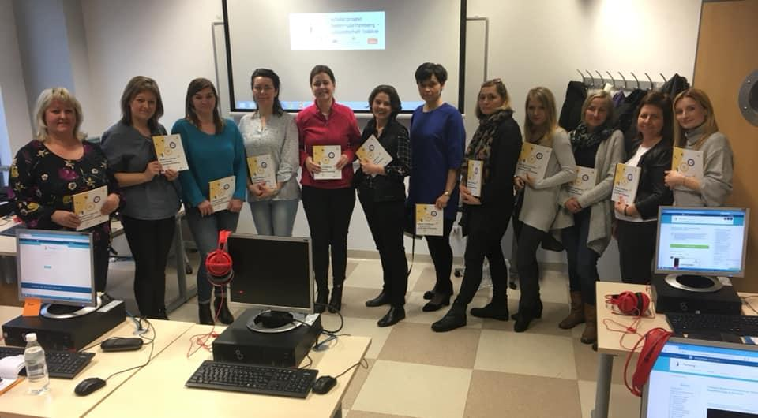
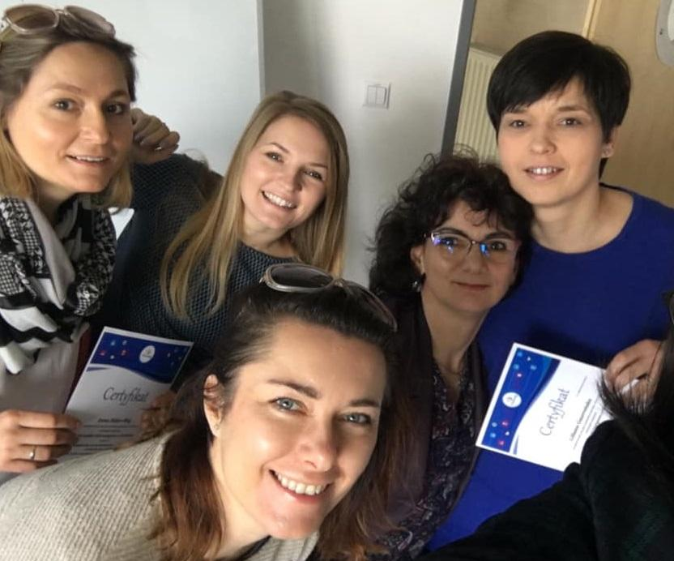
schülerprojekt
KOORDINATOREN
Das Projekt richtet sich an Schülerinnen und Schüler aller allgemein bildenden und beruflichen Schulen aus Deutschland und der Woiwodschaft Lodzkie.
Die Woiwodschaft Lodzkie und das Land Baden-Württemberg verbindet eine Landespartnerschaft.

Slide 3
projektziele
Das wecken des interesses an beiden regionen, ihrer kultur, ihren menschen und ihrer sprache
Die Zusammenarbeit mit den Partnern aus beiden regionen
die nutzung des twinspace zur präsentation der projektergebnisse
die entwicklung der kreativität der schÜler und der lehrer

Slide 4
Projektarbeit
Termin des Wettbewerbs: von Dezember 2018 bis Mai 2019
Ergebnisse: Fotos, Präsentationen, Filme, Wissensquiz für das Projekt,
eBooks, viele neuen it-Tools kennenlernen (Padlet,storyjumper,vimeo, Kizoa,magisto...)
Zusammenarbeit: gemeinsame Erstellung des Planes, Themenauswahl, Online Treffen, Erstellung der Präsentationen, Albumen, stadtspiel in lodz, LOgo - abstimmung, Wissensquiz über Stuttgart, Umfragen
Die PArtner können sich bis ende September um das Qualitätslabel bewerben
Notes:
Von Dezember 2018 bis Mai 2019 gearbeitet und alle hatten tolle Projektideen, haben Fotos, Präsentationen, Quiz für das Projekt gemacht. die moderatorinnen, Die Lehrer und die Schüler haben sich regelmäßig online getroffen und in der deutschen sprache an den Projektaufgaben zusammengearbeitet.

Slide 5
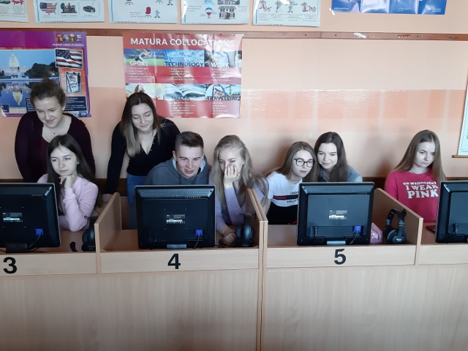
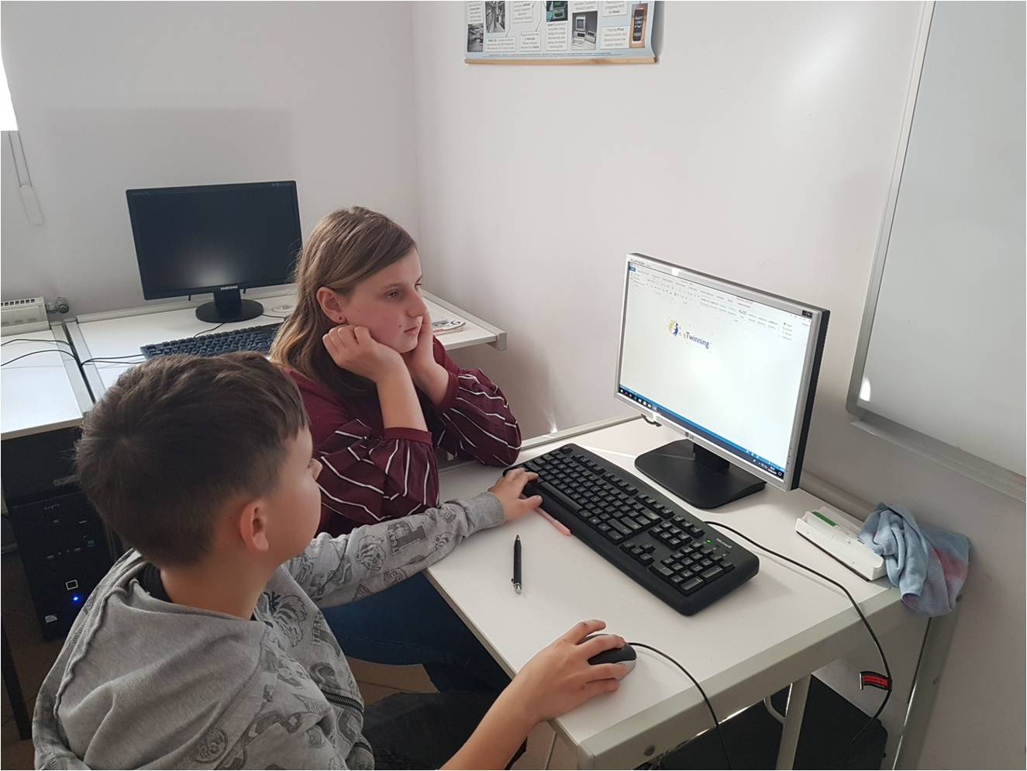
ARBEITEN AUF DER
TWINSPACE PLATFORM

Slide 6
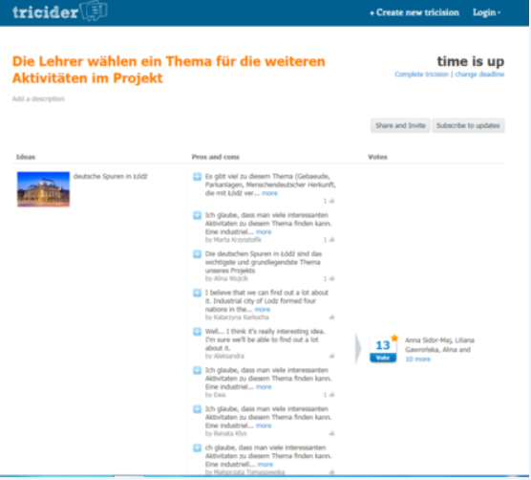
Themen des Projekts
Von Anfang an gab es 3 Themen zur Auswahl:
Kluge Erfinder Europas
Augen auf!
Street art - Vandalismus, Protest und Kunst
und
- deutsche Spuren in Łódź, polnische Spuren in Stuttgart
Notes:
Mit Hilfe von Tricider-Tool diskutierten die Lehrer über die Themen und dann jeder wählte ein Thema für weitere Aktivitäten im Projekt. So entstanden drei Themengruppen.

Slide 7
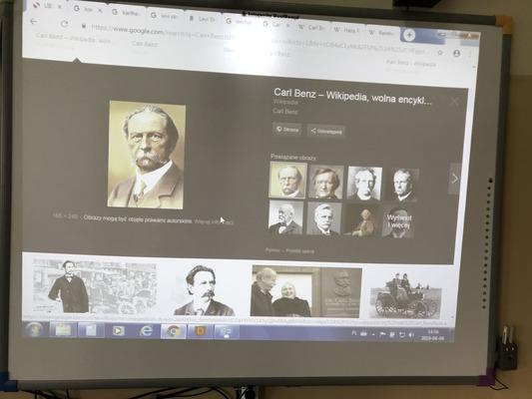
Kluge Erfinder Europas
Die Aufgabe der Partnerschulen bestand darin, die Informationen über berühmte Wissenschaftler zu finden.
DIe Schüler sollten auch die Personen beschreiben. Sie prüften, ob Entdeckungen und Erfindungen heutzutage nützlich sind.
Notes:
Der erste Teil des Projekts bestand in einer Arbeit an einem von drei gewählten Themen. Unsere schulen haben an den Themen Street art und augen auf! gearbeitet.
Wir fotografierten die lodzer wandmalereien und machten uns gedanken, inwieweit die graffitis kunst oder vandalismus darstellen. es gab keine gemeinsame antwort:)

Slide 8
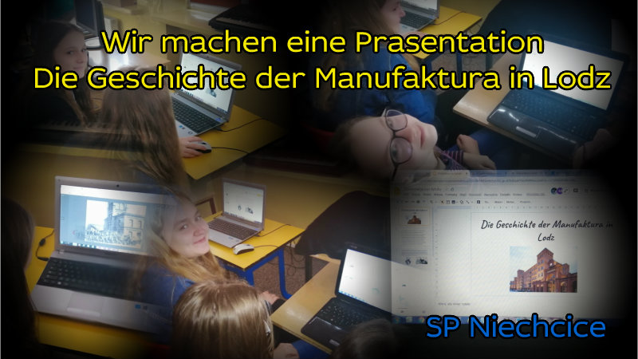
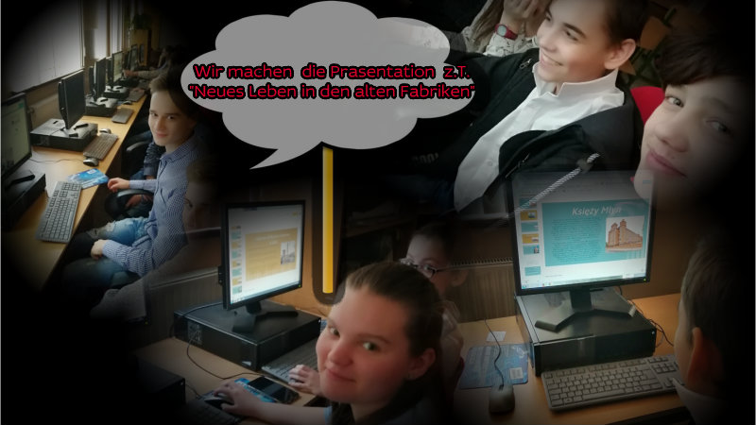
Augen auf!
Die Aufgabe der Partnerschulen bestand darin, in Łódź architektonische Objekte zu finden, um sie grafisch oder fotografisch darzustellen. Die Schüler "öffneten die Augen" für die Schönheit unserer Stadt und tauschten Beobachtungen und ihre eigenen Meinungen aus.
Notes:
Der erste Teil des Projekts bestand in einer Arbeit an einem von drei gewählten Themen. Unsere schulen haben an den Themen Street art und augen auf! gearbeitet.
Wir fotografierten die lodzer wandmalereien und machten uns gedanken, inwieweit die graffitis kunst oder vandalismus darstellen. es gab keine gemeinsame antwort:)

Slide 9
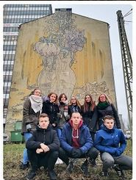
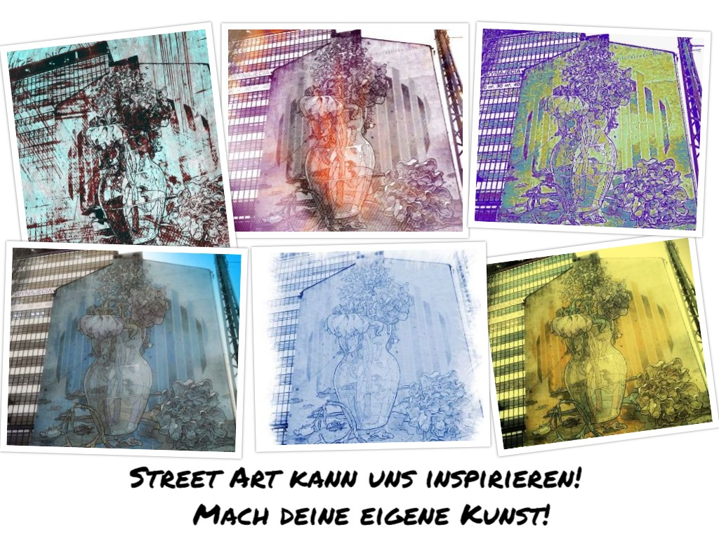
Street art - kunst, protest oder vandalismus ….
Notes:
Der erste Teil des Projekts bestand in einer Arbeit an einem von drei gewählten Themen. Unsere schulen haben an den Themen Street art und augen auf! gearbeitet.
Wir fotografierten die lodzer wandmalereien und machten uns gedanken, inwieweit die graffitis kunst oder vandalismus darstellen. es gab keine gemeinsame antwort:)

Slide 10
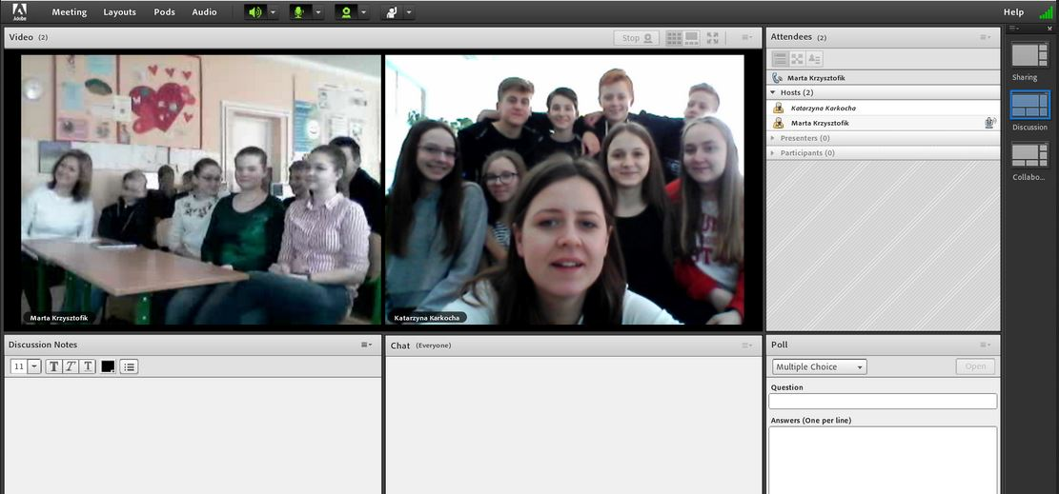
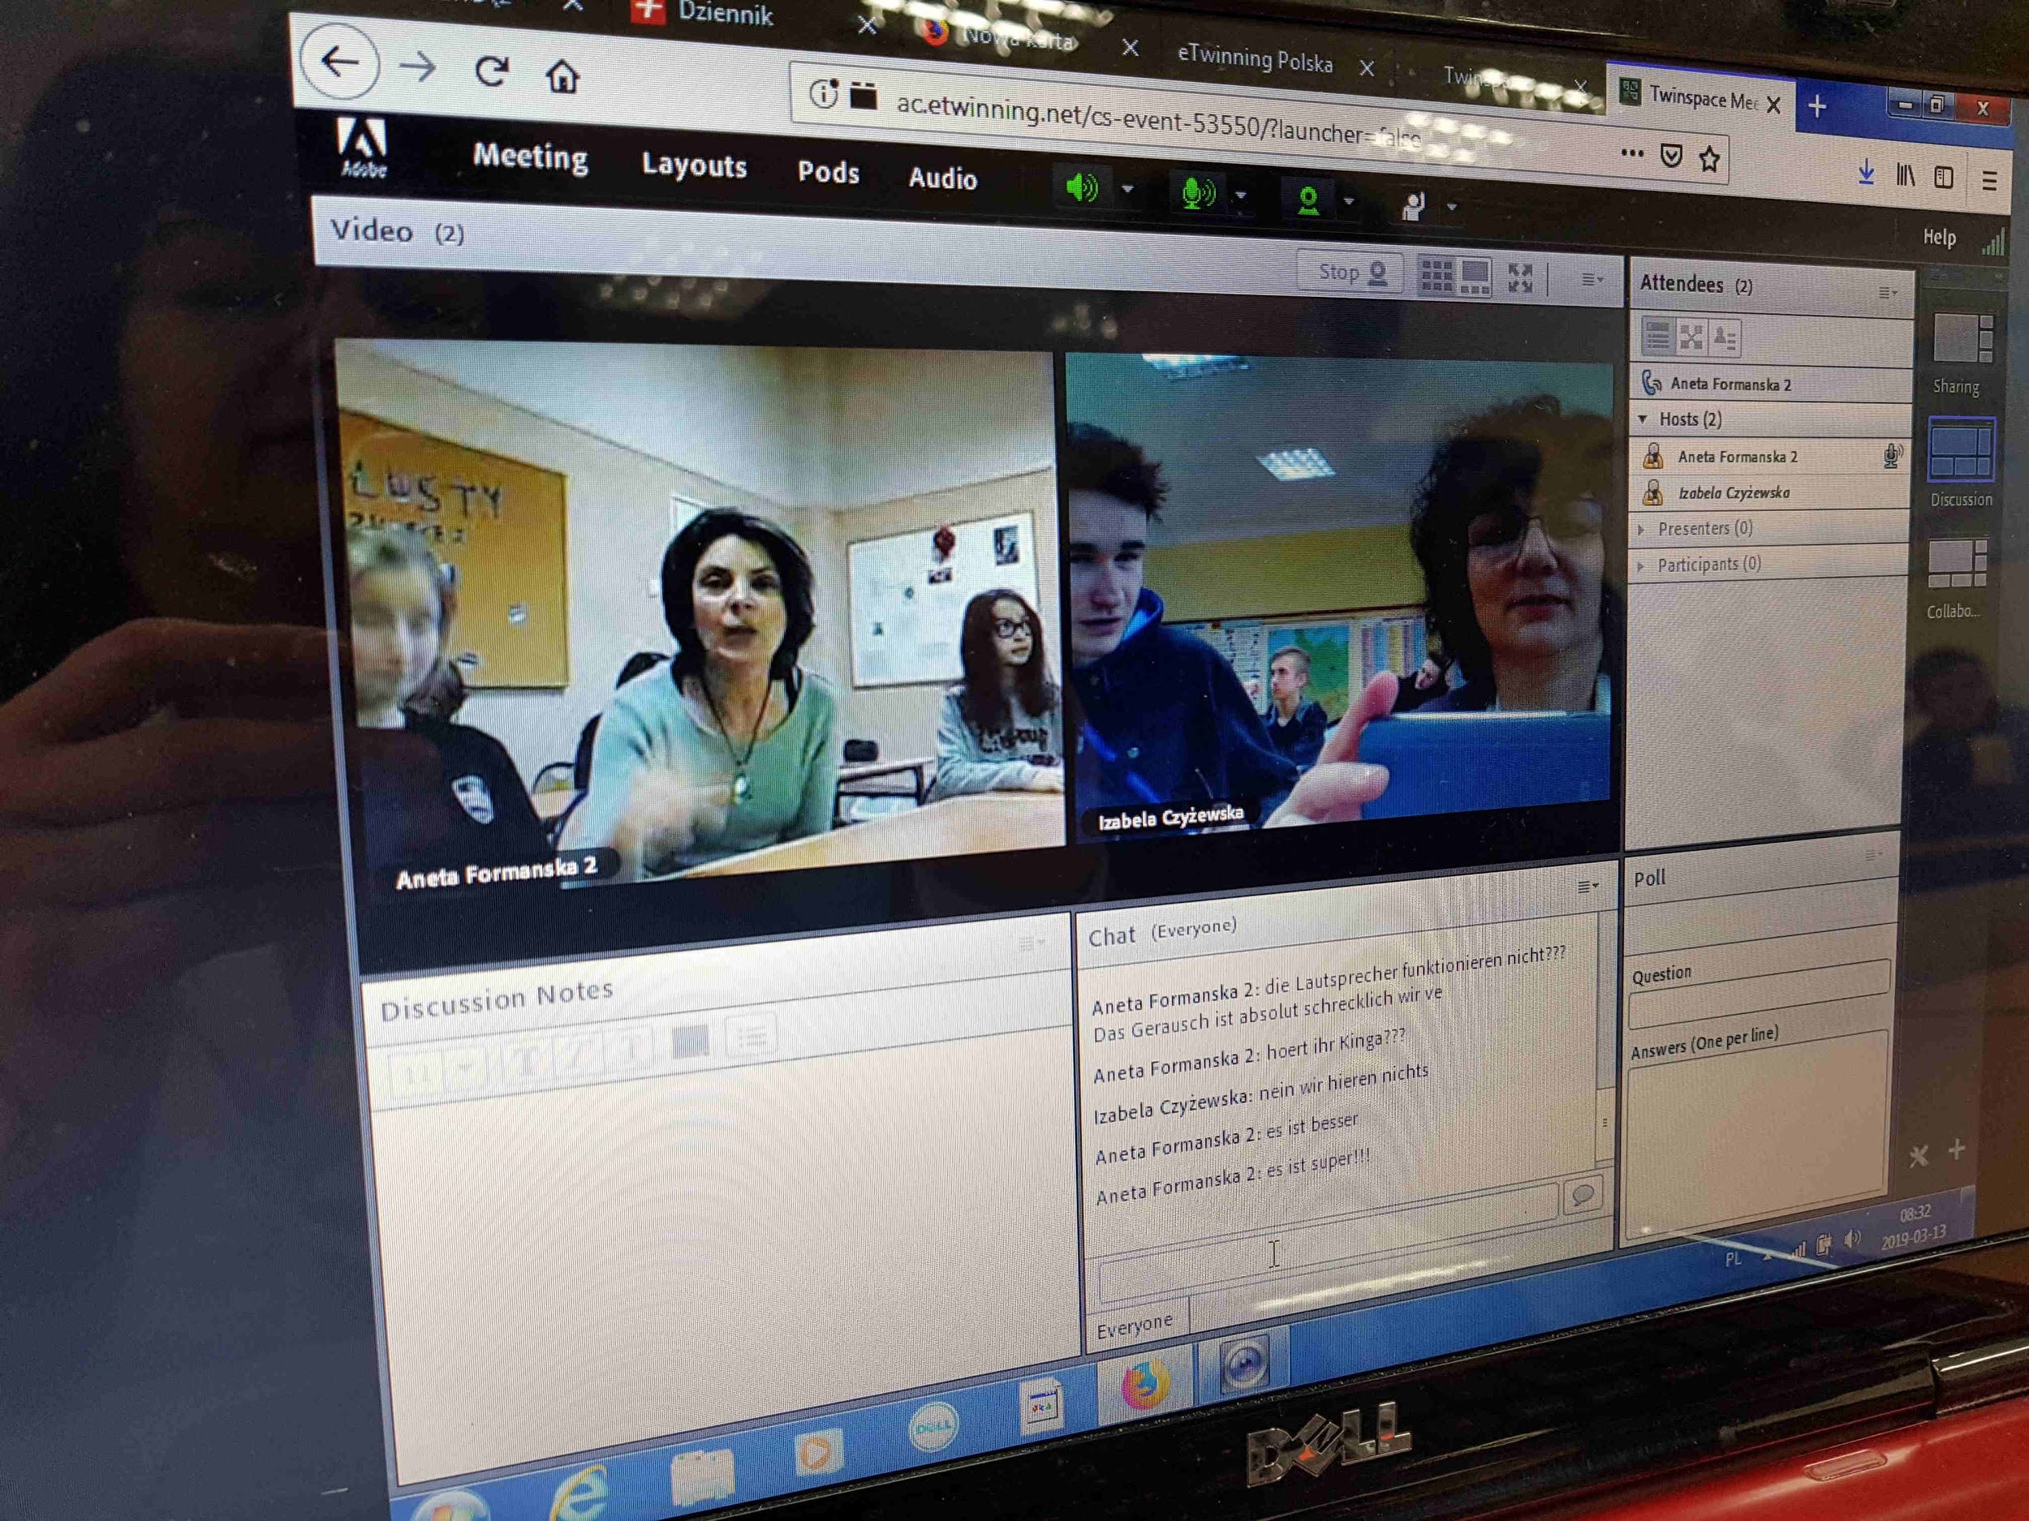
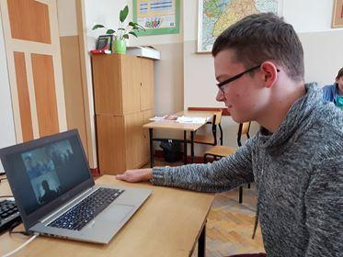
die projektpartner haben sich online kommuniziert

Slide 11
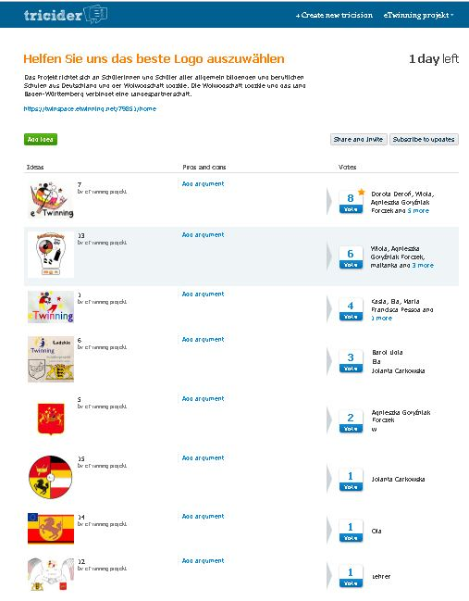
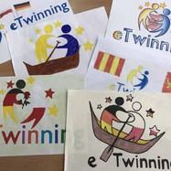
Projektlogo wurde in einer gemeinsamen internationalen etwinning abstimmung gewählt
Das gewinnLogo berücksichtigte alle drei
wichtigsten motive des projekts:
Glühbirne - Kluge Erfinder Europas
Spraydose - Street Art
Auge - Augen auf!
Fußspuren - Spuren in Lodz und Stuttgart
Notes:
wer hat es gemacht? Alle projektteilnehmer
wie sollte es aussehen? es sollte sich auf unsere gemeinsamen Aktivitäten beziehen.
Nach gemeinsamer abstimmung im mai wurde das projektlogo gewählt.
Das gewinnLogo berücksichtigte alle drei wichtigsten motive des projekts:
Glühbirne - Kluge Erfinder Europas Spraydose - Street Art
Auge - Augen auf! Fußspuren - Spuren in Lodz und Stuttgart

Slide 12
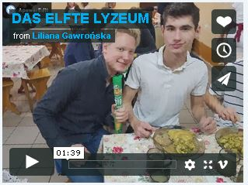
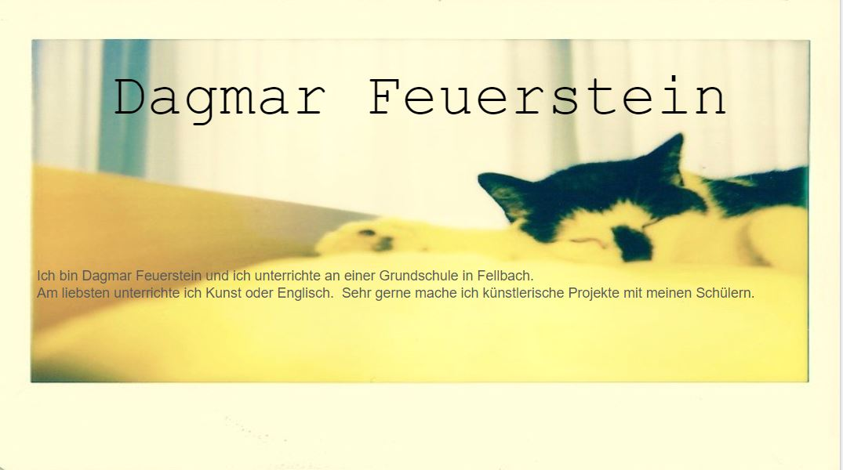
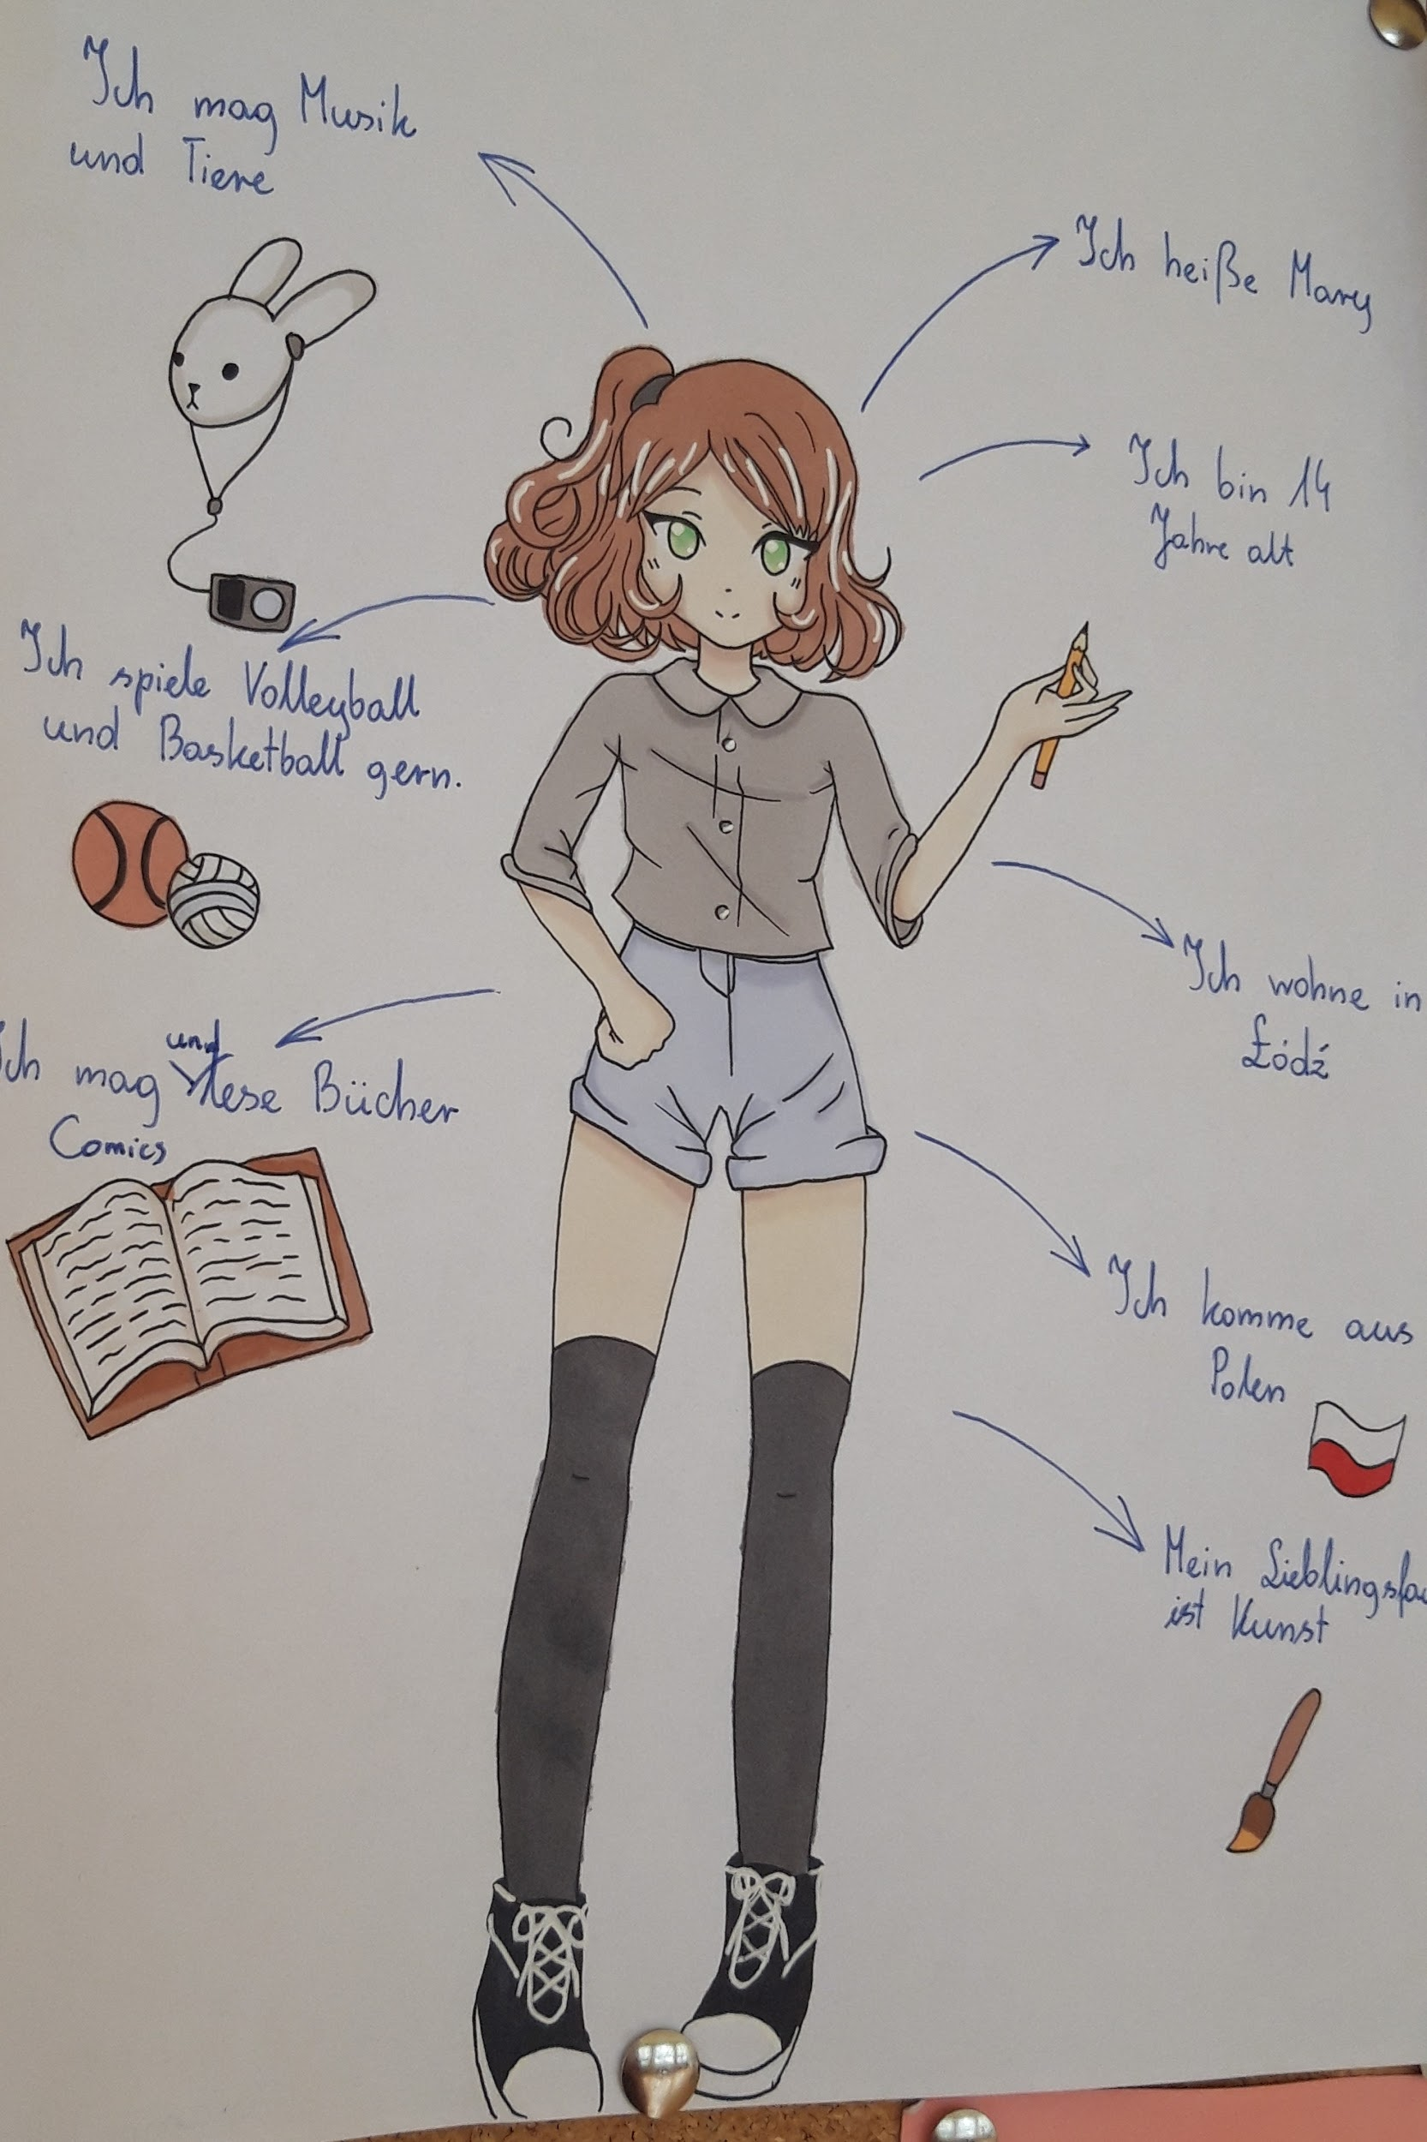
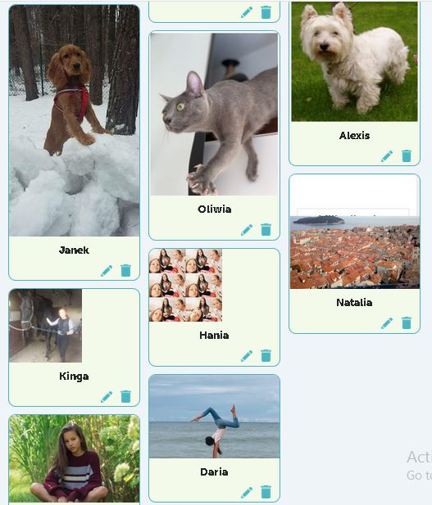
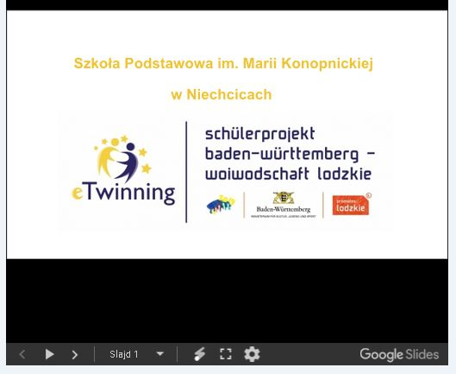
die projektpartner stellen sich vor
lernen wir uns kennen !
Notes:
Trzeba powiedzieć,że kazda szkoła przygotowała o sobie prezentację lub film i każda grupa projektowa zaprezentowała wszystkich partnerów w jednej prezentacji

Slide 13
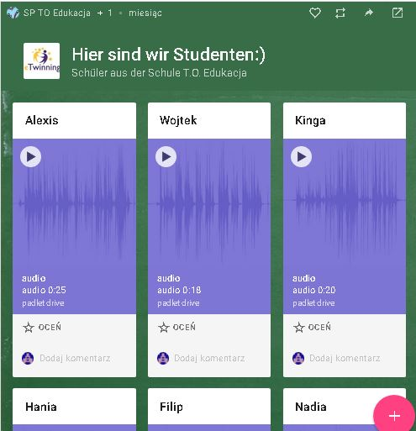
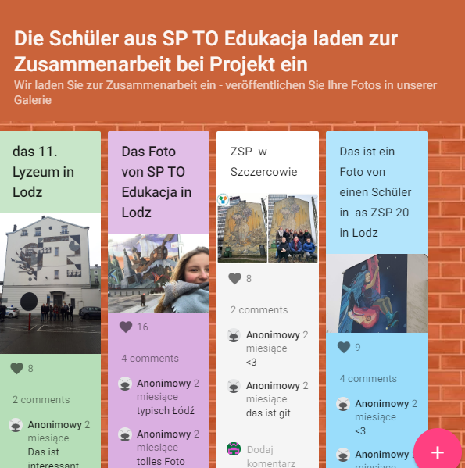
PADLET - Aussagen, Meinungen der Schüler

Slide 14
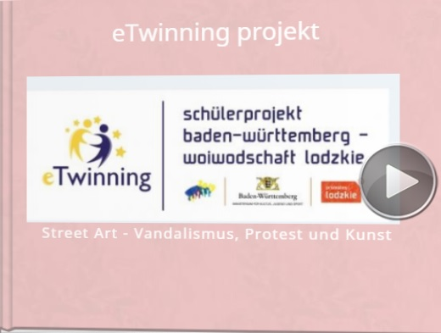
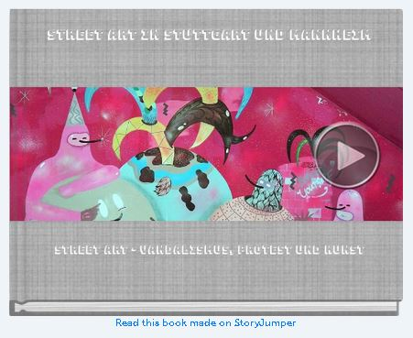



eBooks
mit
storyjumper
eBookMIT
GOOGLE

Slide 15
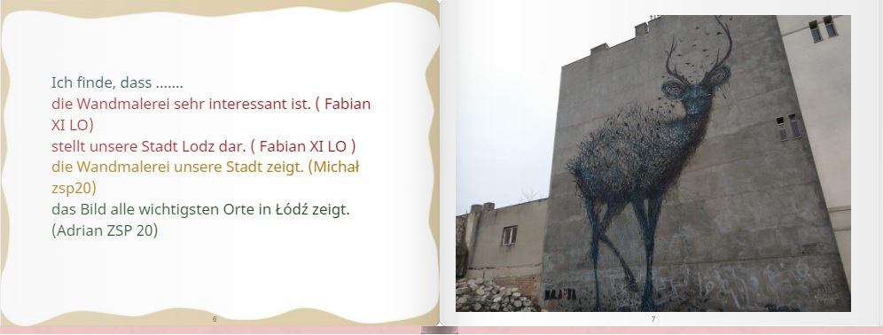
Meinungen der Schüler

Slide 16
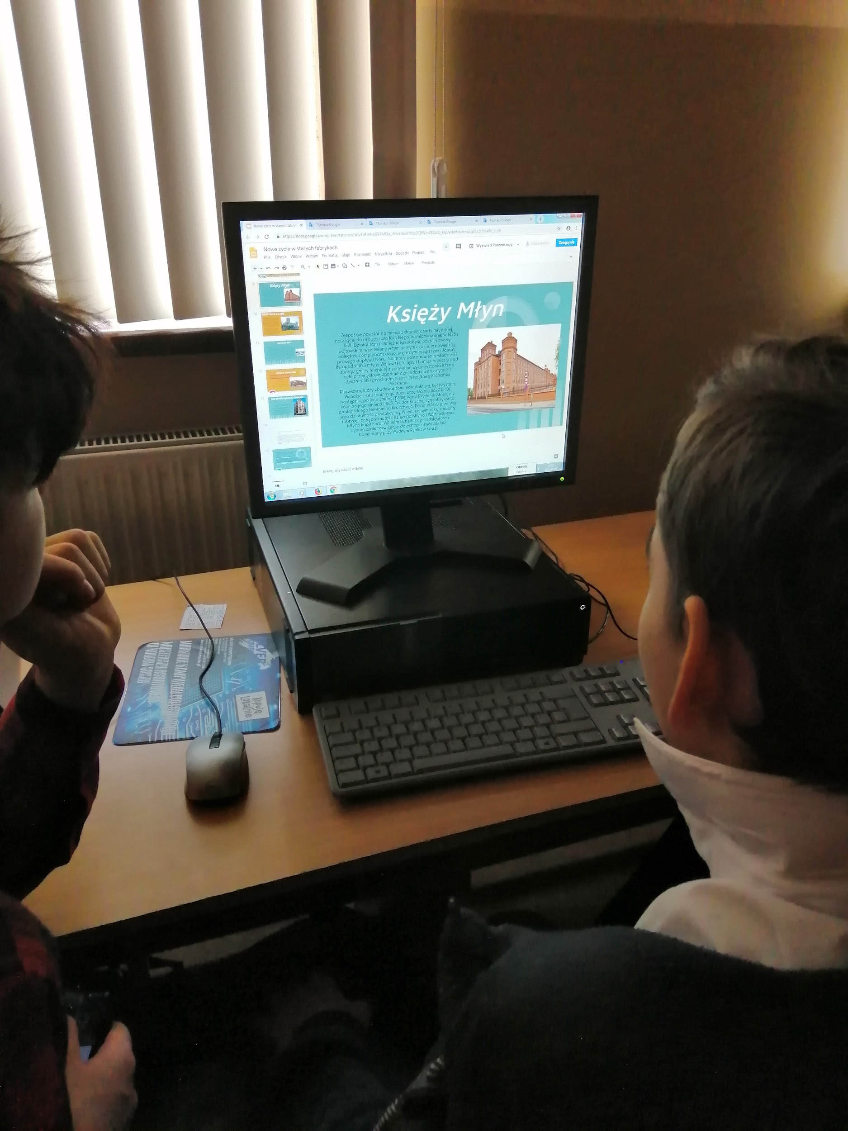
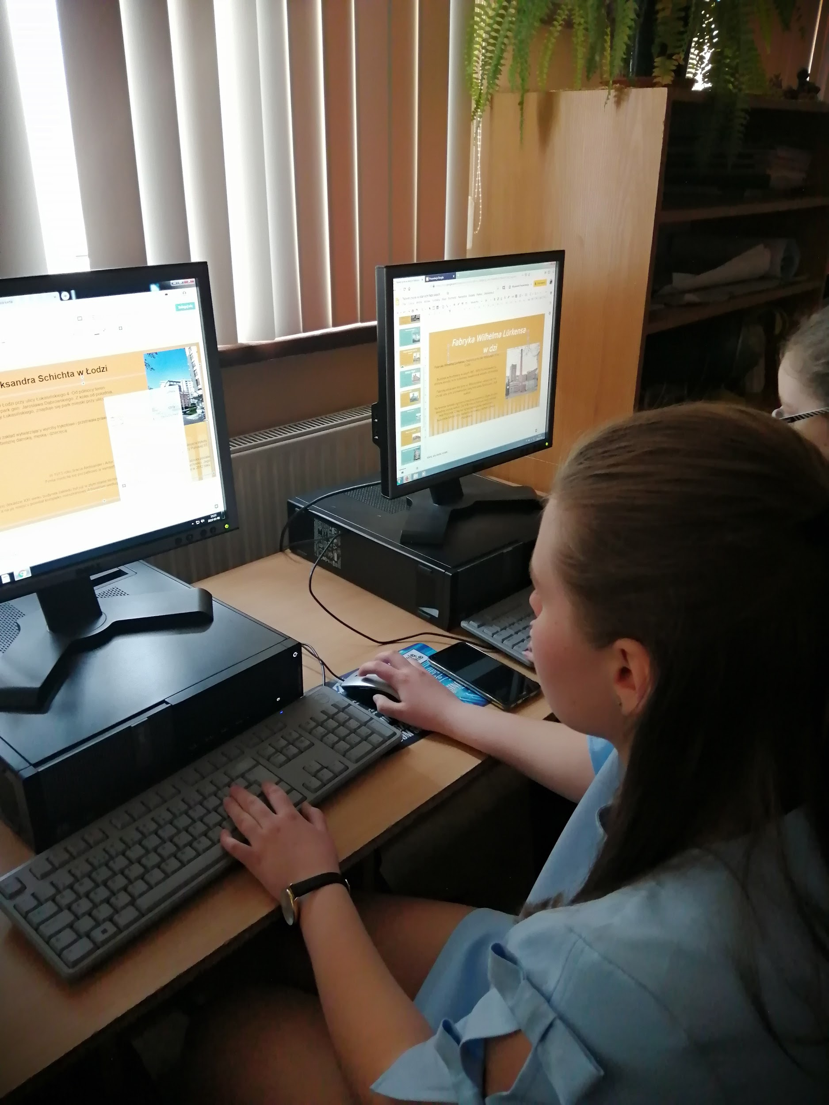
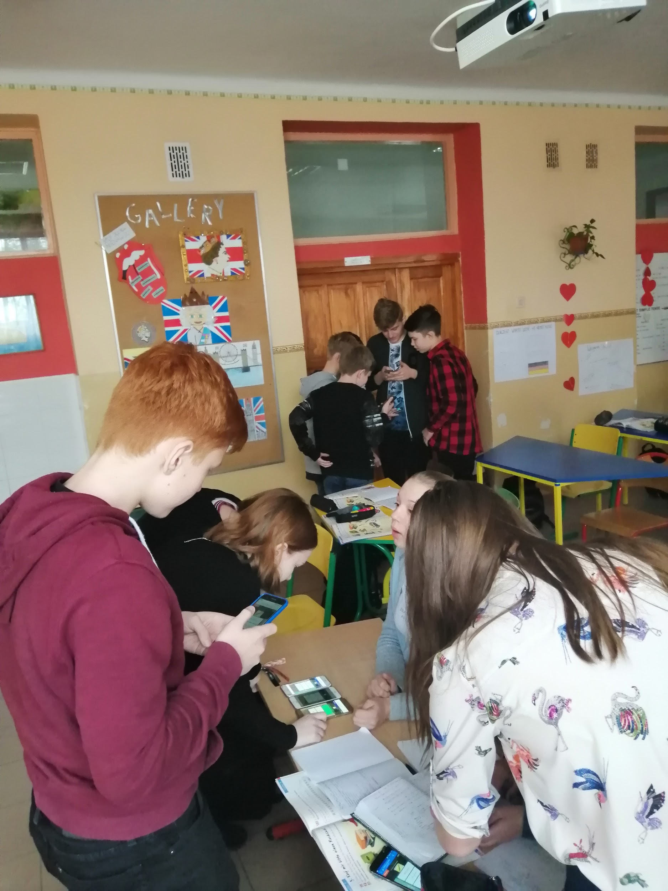
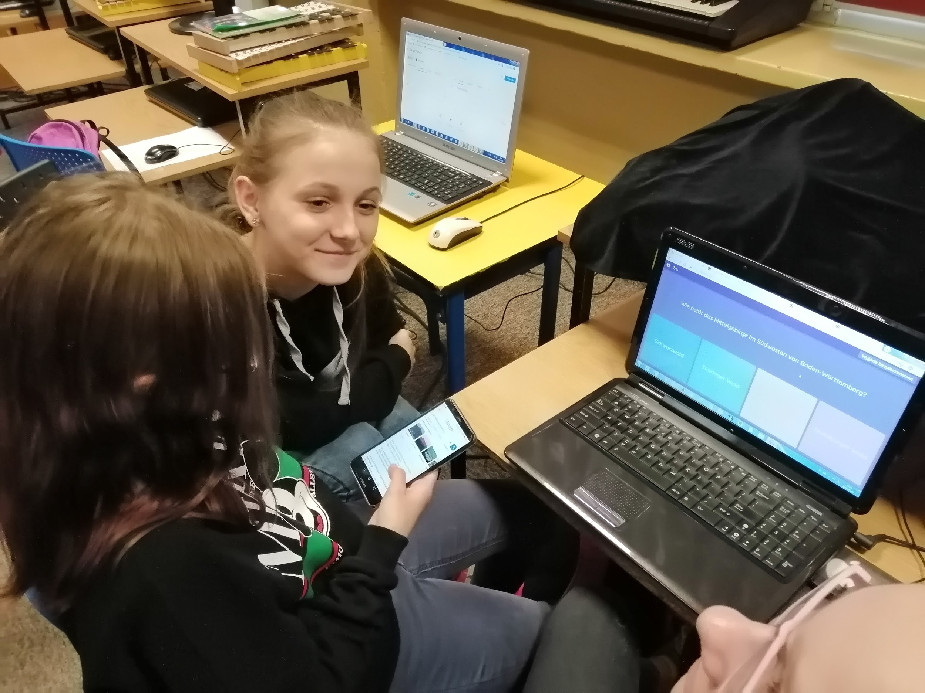
das stadtspiel “Auf deutschen spuren in Łódź”
Der zweite Teil des Projekts war mehr locker:) Es war ein Stadtspiel zum Thema: auf deutschen Spuren in Łódź.
.
Notes:
Unsere Stadt wurde im xix. Jahrhundert von vier Kulturen und vier Nationen gebaut. Die Spuren von dieser multikulturellen Geschichte kann man an vielen Orten sehen und spÜren.wir interessierten uns auch für die zahlreichen objekte in lodz, die im xix. Jahrhundert von deutschen fabrikanten gebaut waren. es gibt viele interessante beispiele: alte textilfabriken, schulen, feuerwehr, krankenhaus usw. die meisten von diesen objekten haben jetzt das zweite leben - es gibt an dieser ort und stelle museen, geschäfte, wohnorte .... Manche gebäuden funktionieren nicht mehr

Slide 17
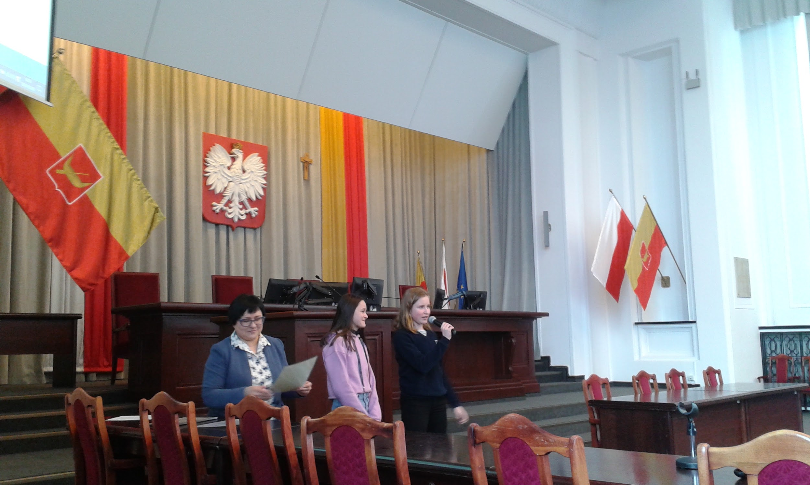
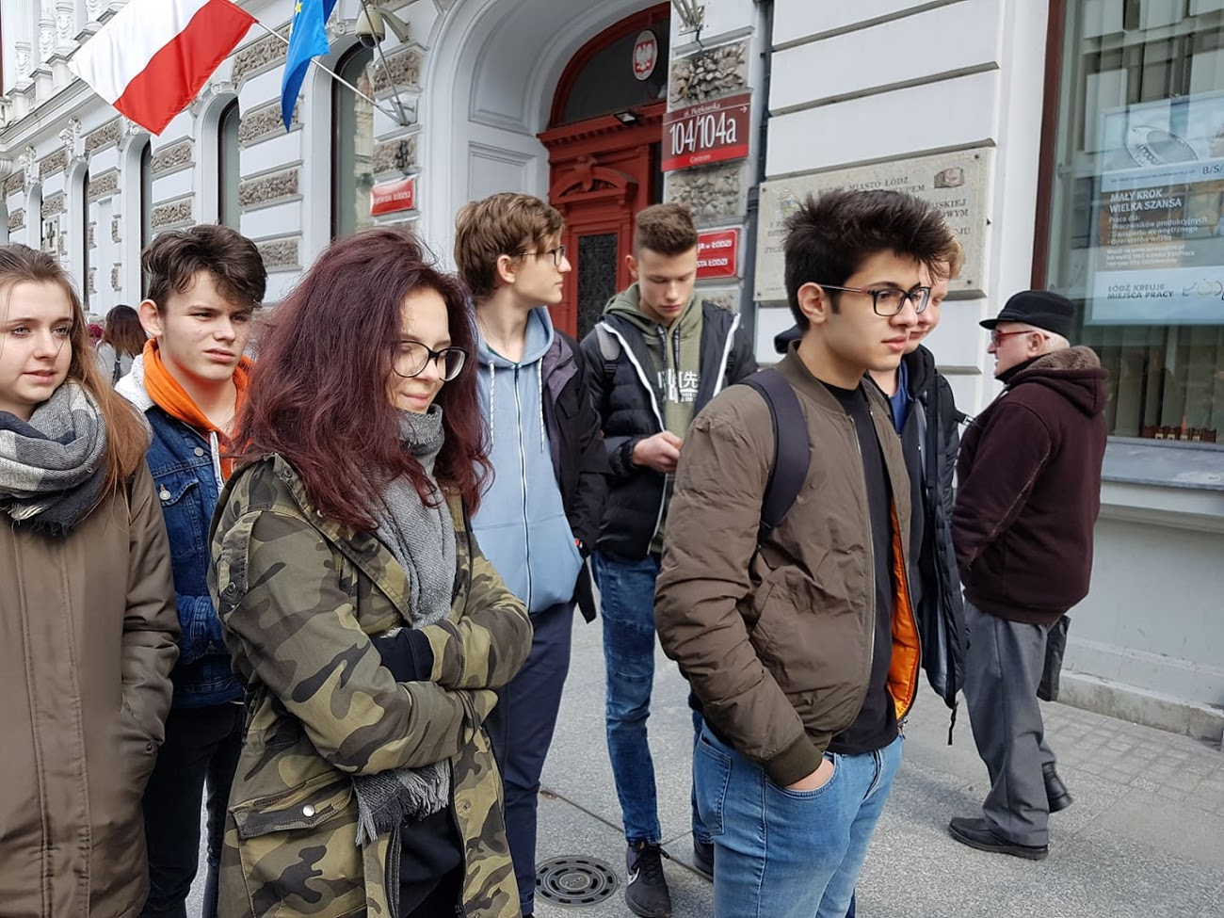

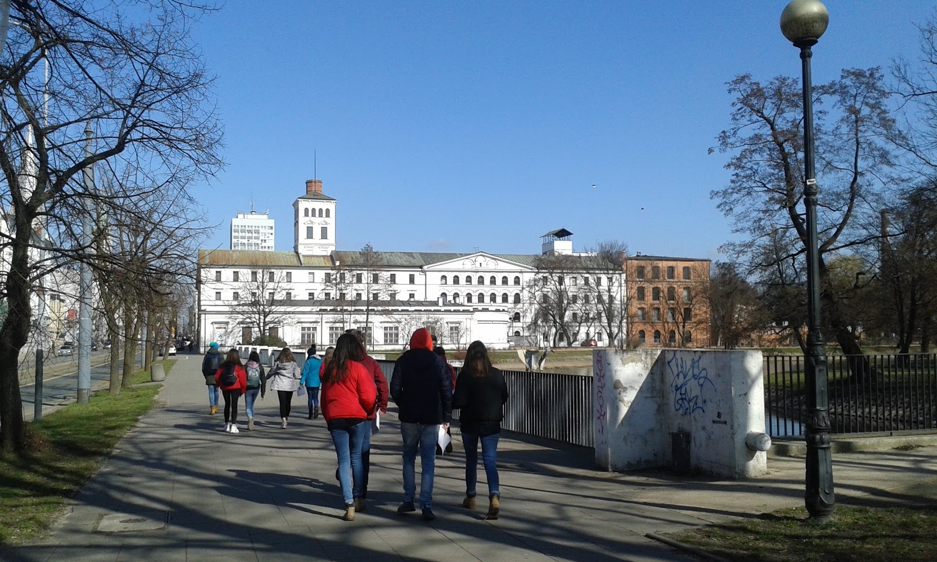
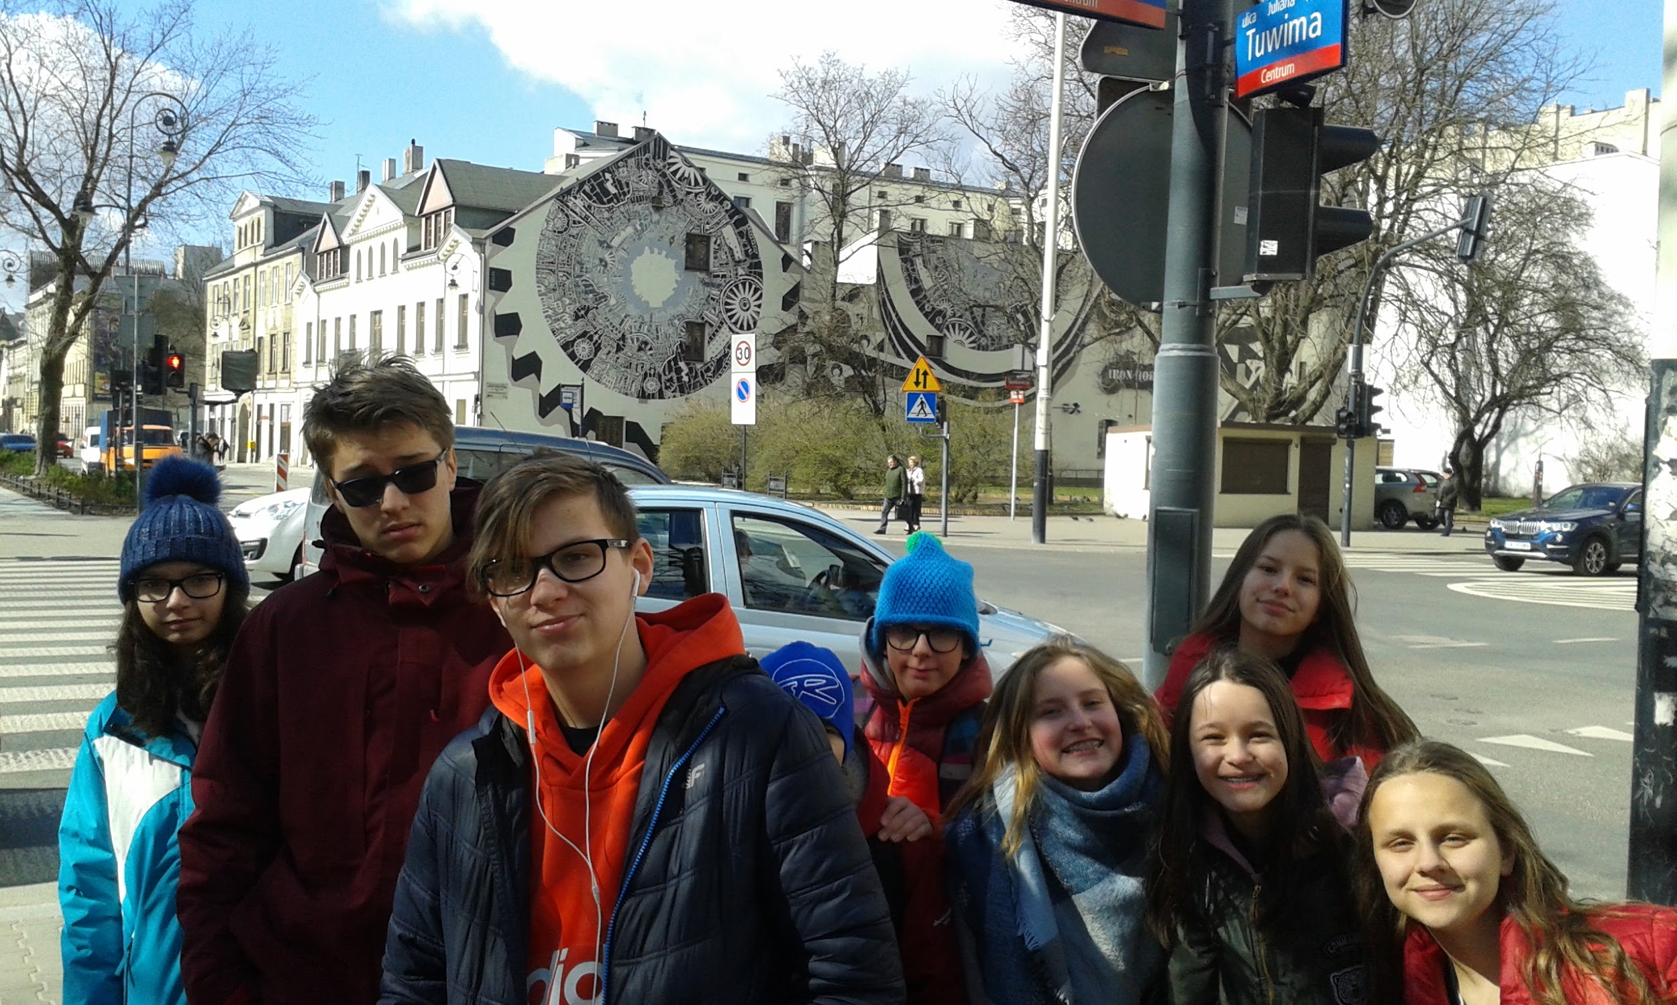
DAs Stadtspiel

Slide 18
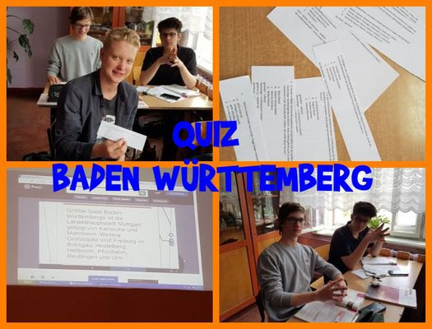
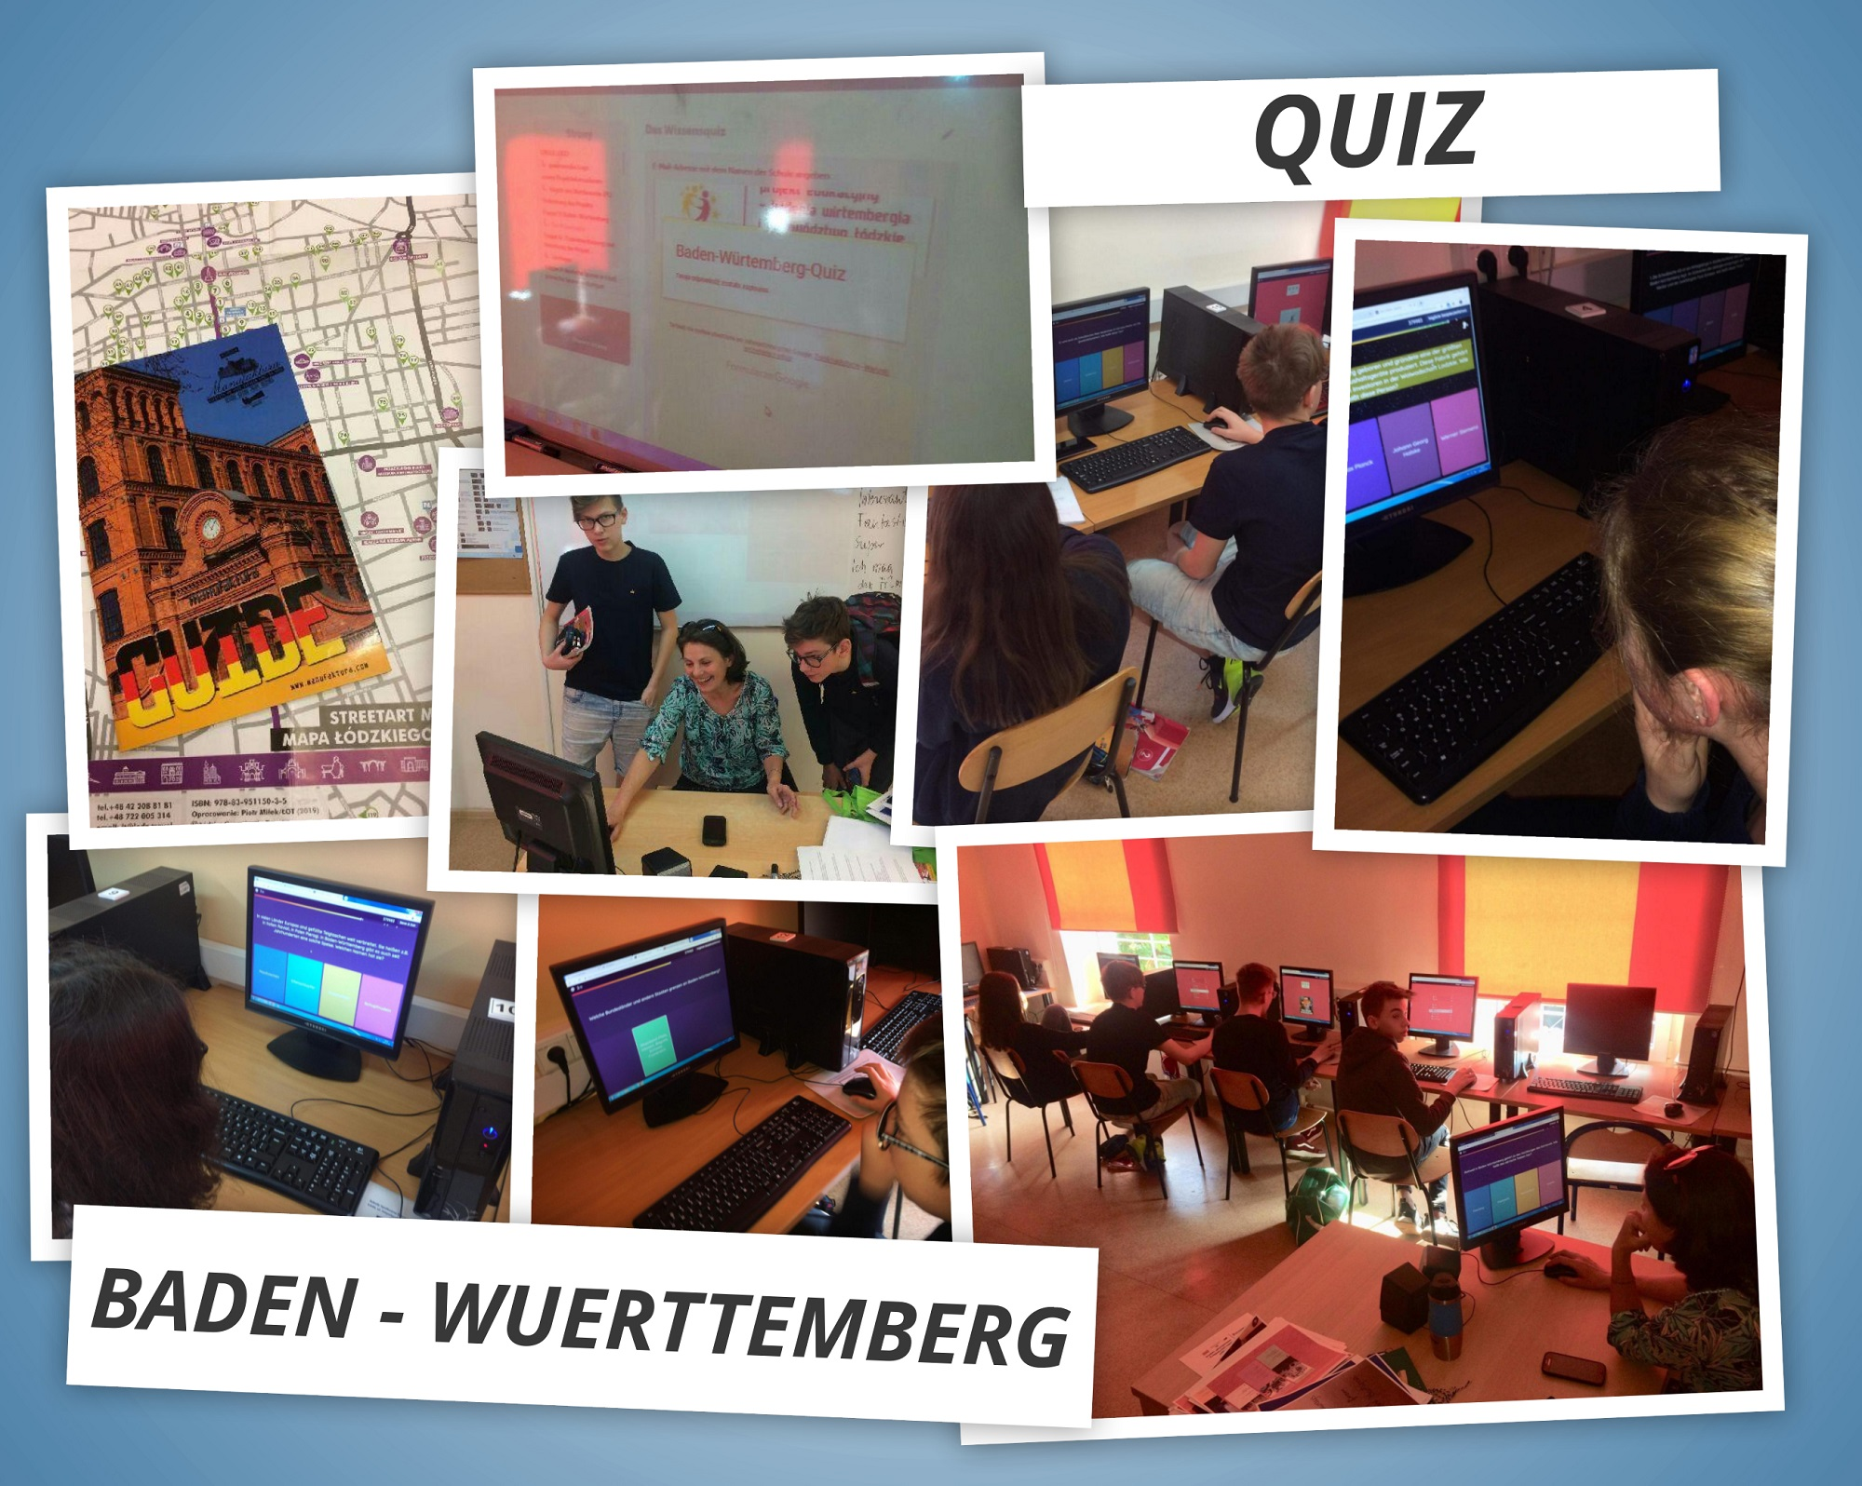
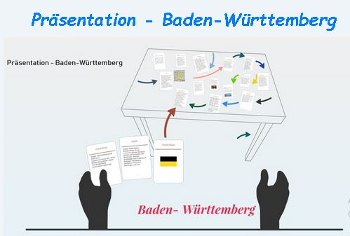
STUTTGART und B-W

Slide 19
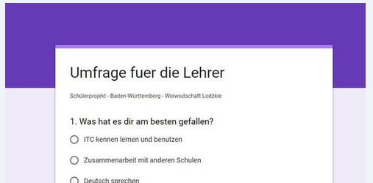
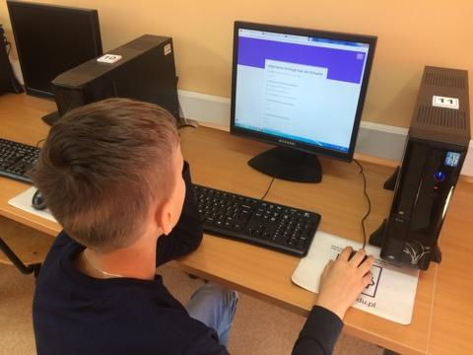
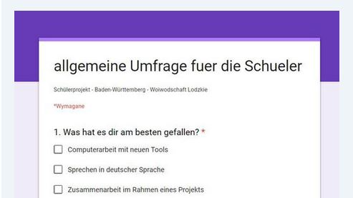
DIe Umfrage

Slide 20
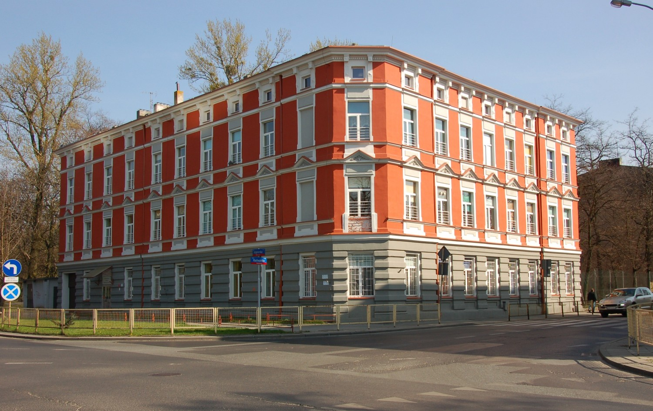
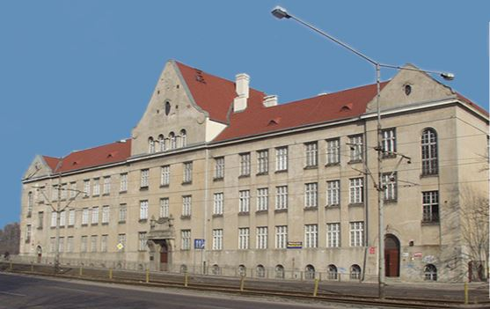

Die Jury des Wettbewerbs entschied, drei Gruppen aus den am Wettbewerb teilnehmenden Schulen zu prämieren, es sind:
XI Liceum Ogólnokształcące
ul. Kopcińskiego 54
90-032 Łódź
Szkoła Podstawowa w Niechcicach
ul. Częstochowska 27
97-340 Niechcice
Szkoła Podstawowa T.O. Edukacja
ul. Inżynierska 2/4
93-569 Łódź
http://spniechcice.szkolnastrona.pl/
www.to.edu.pl
www.11liceumlodz.wikom.pl/

Slide 21

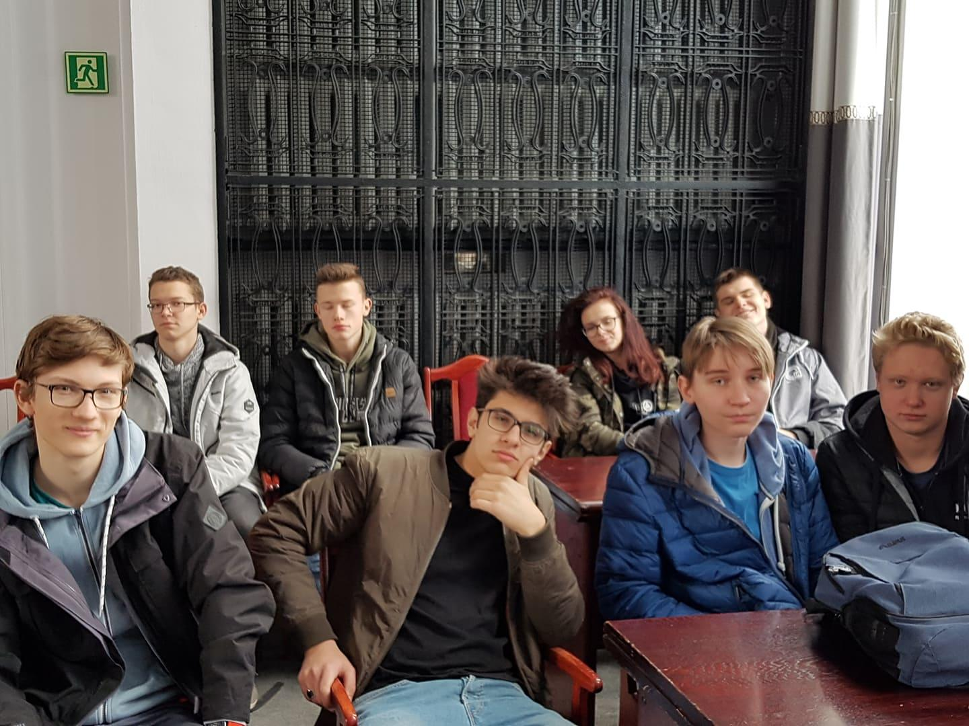
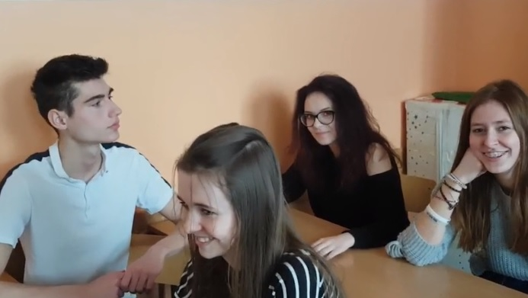
DAS 11. LYZEUM IN LODZ
KLASSE 1a, 1c

Slide 22
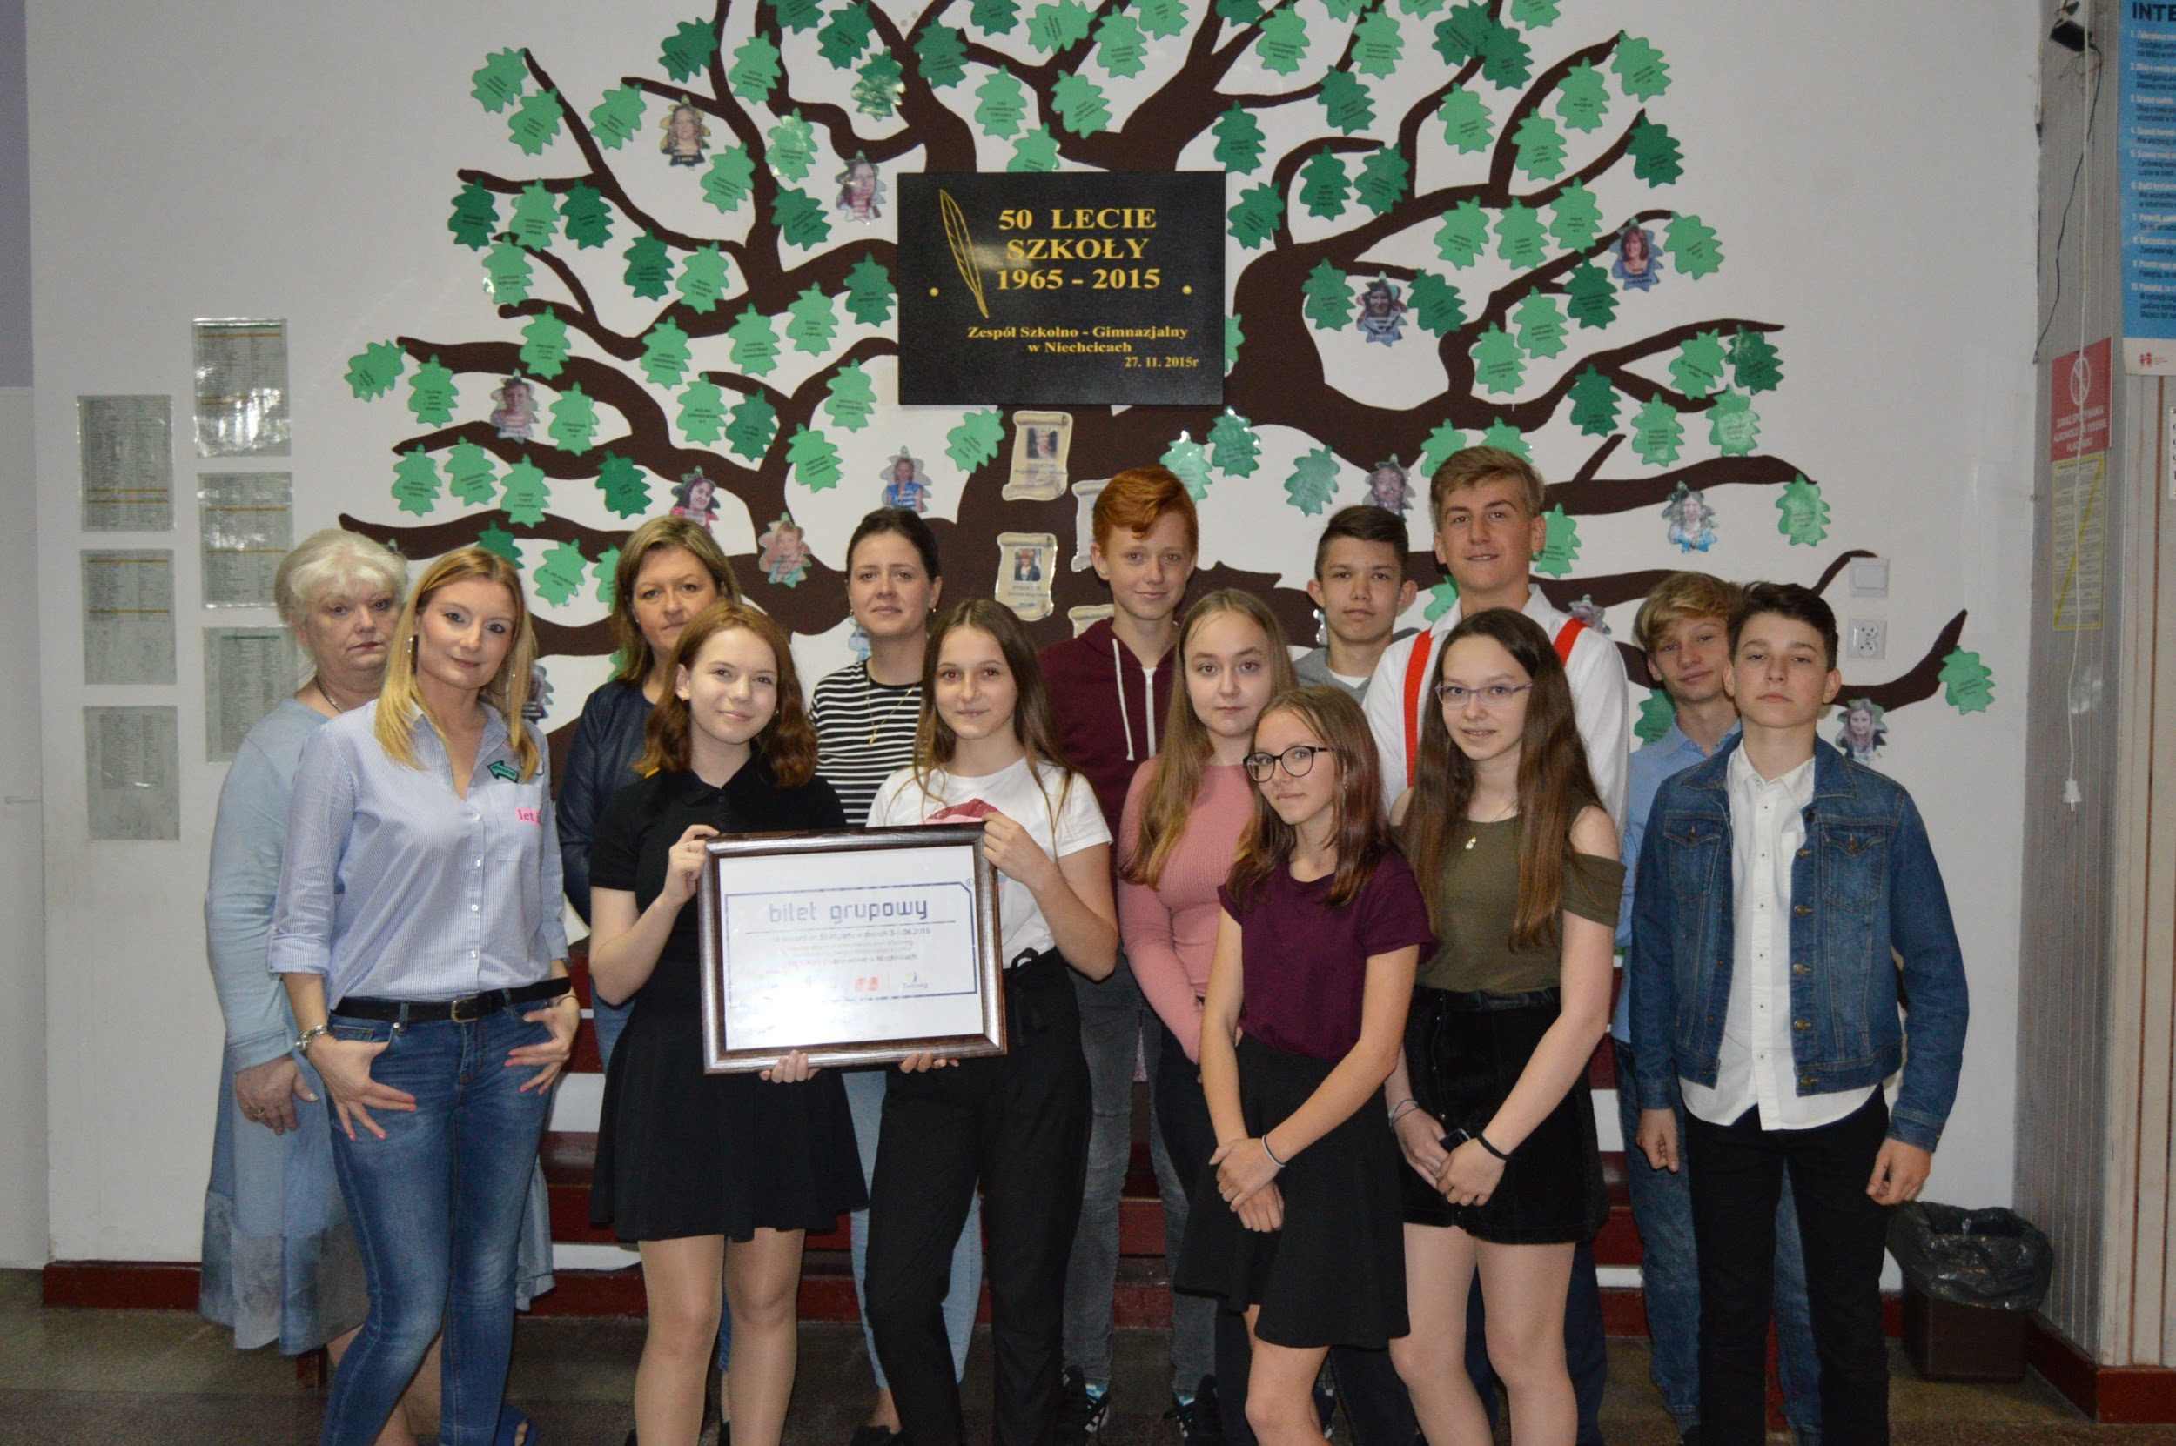
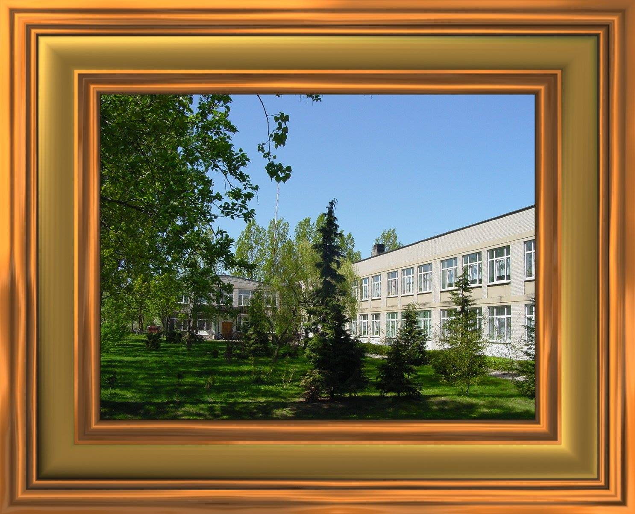
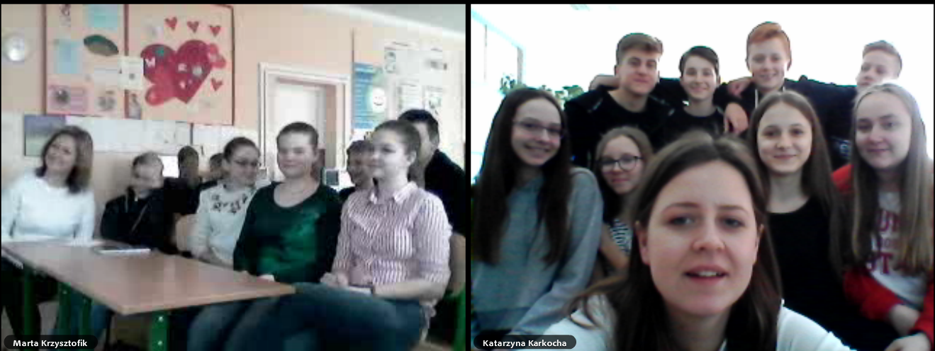
grundschule in niechcice KLASSE 7a und 7b

Slide 23
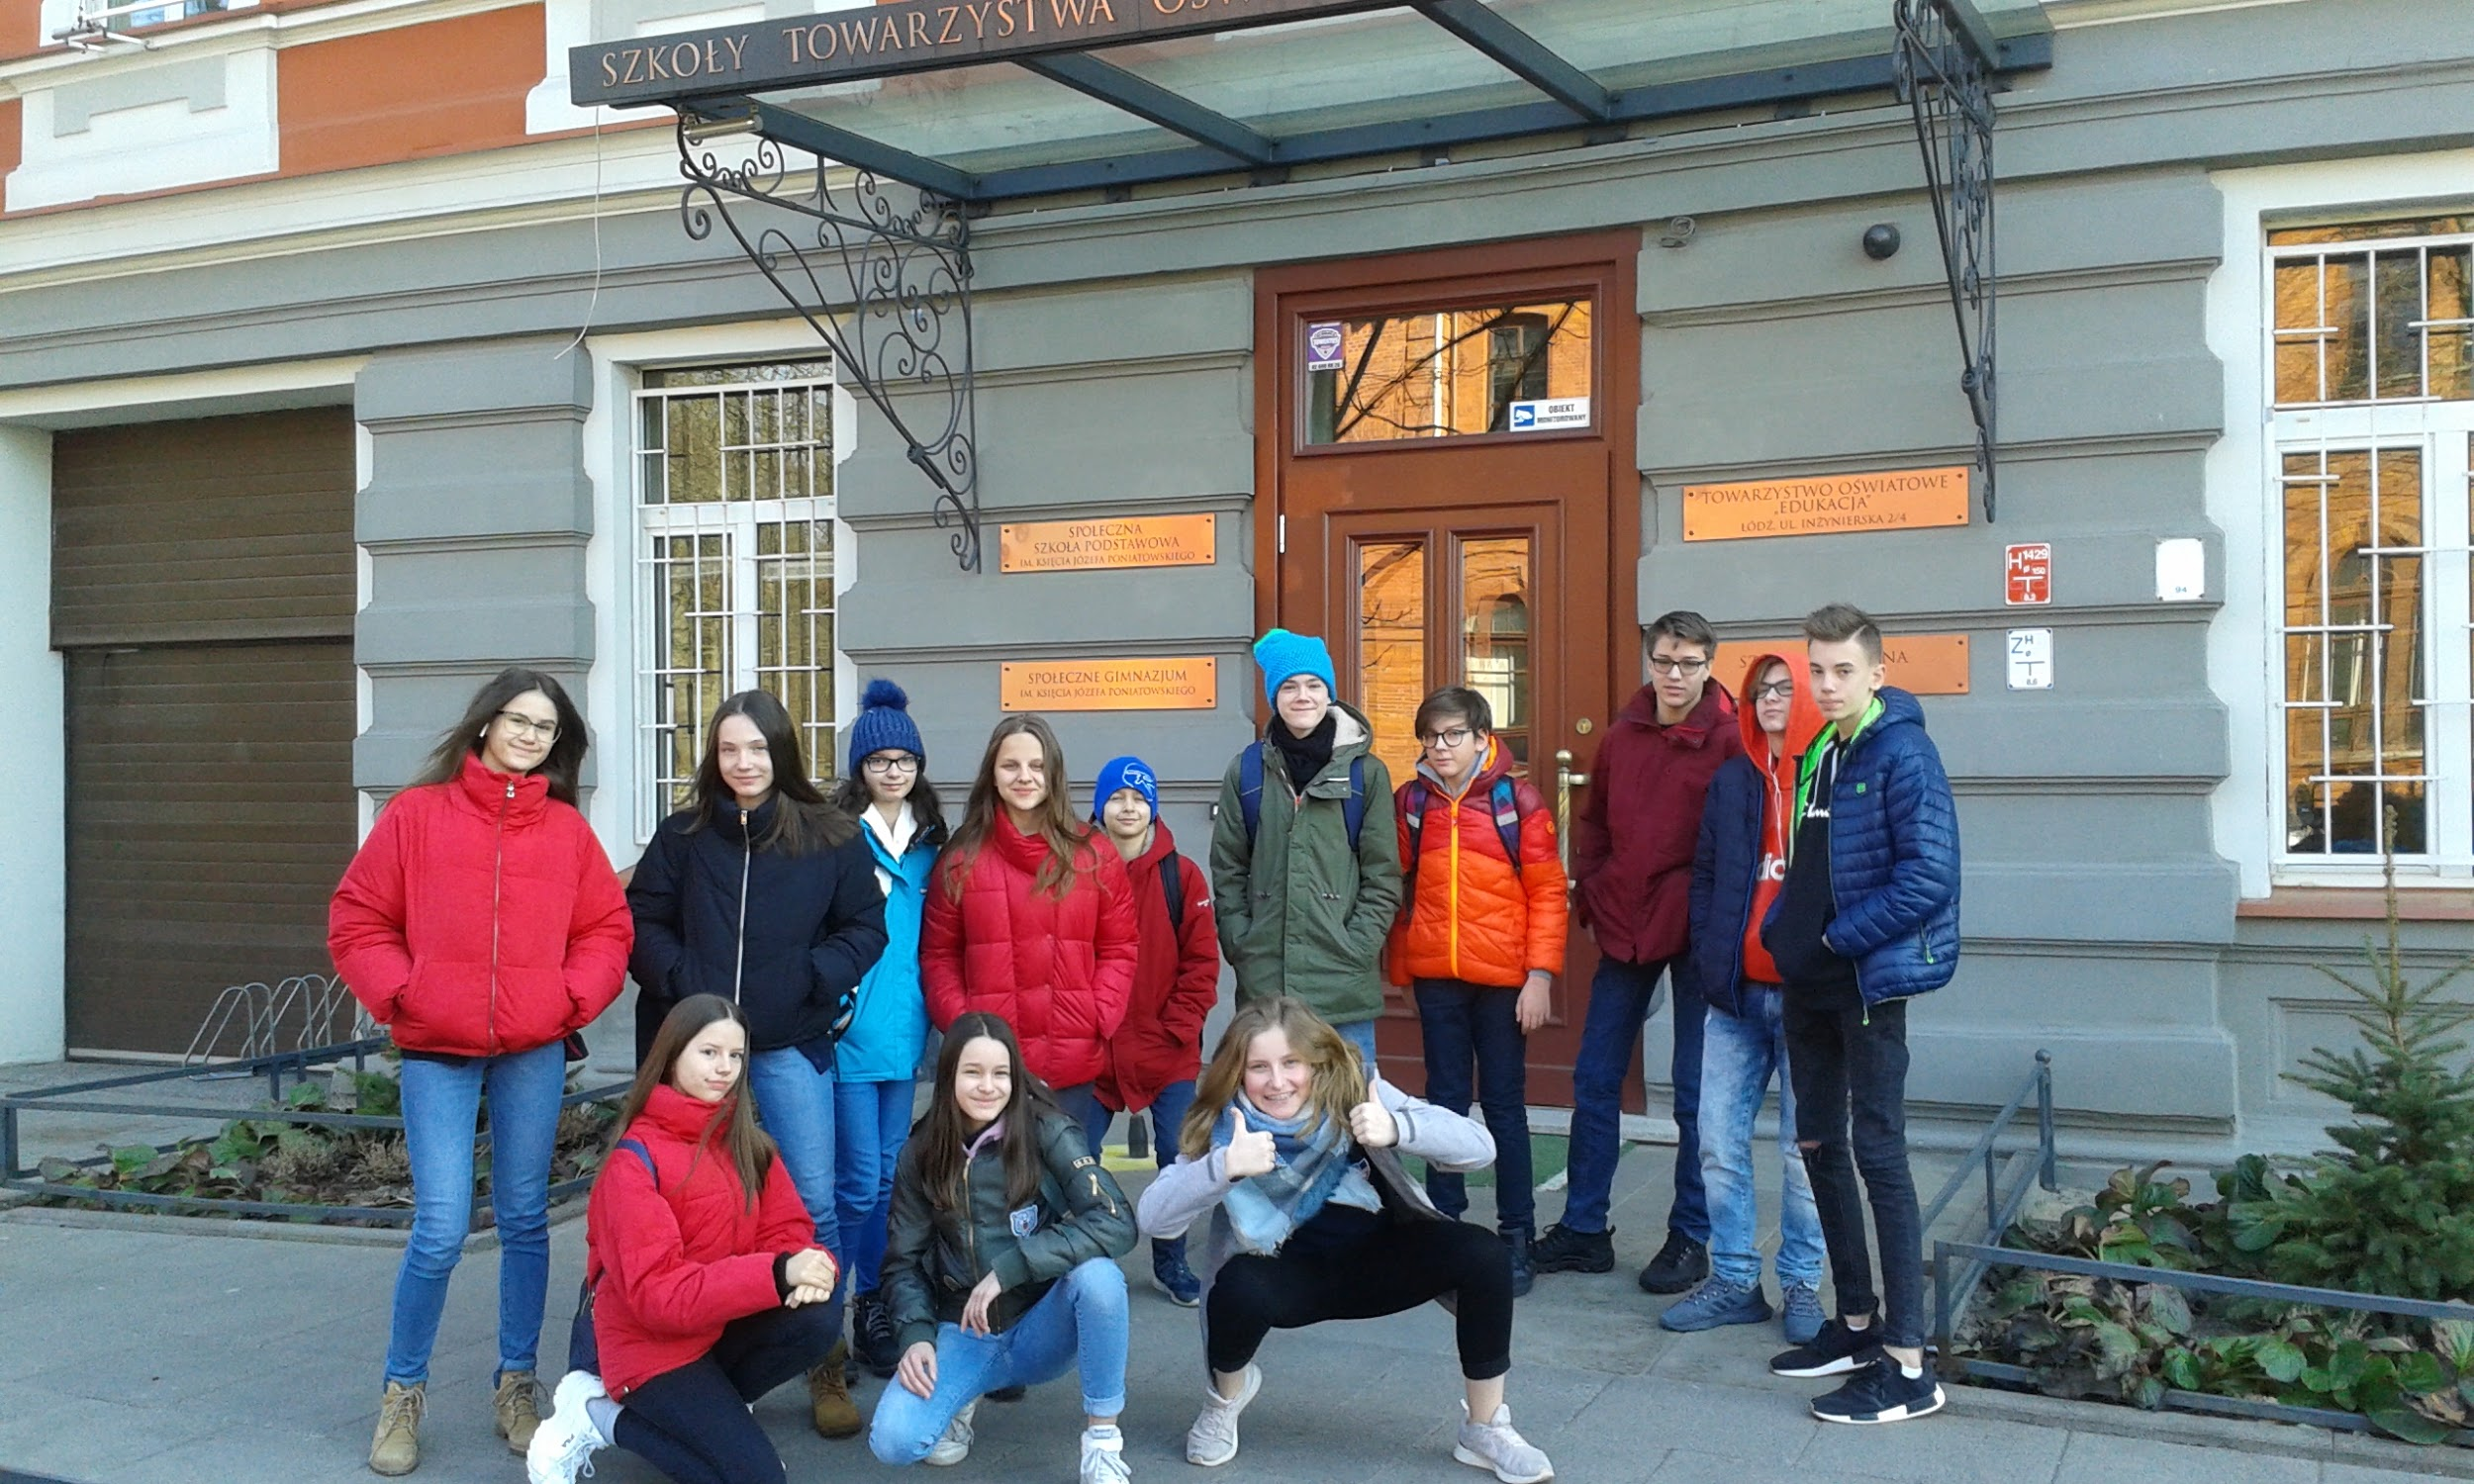
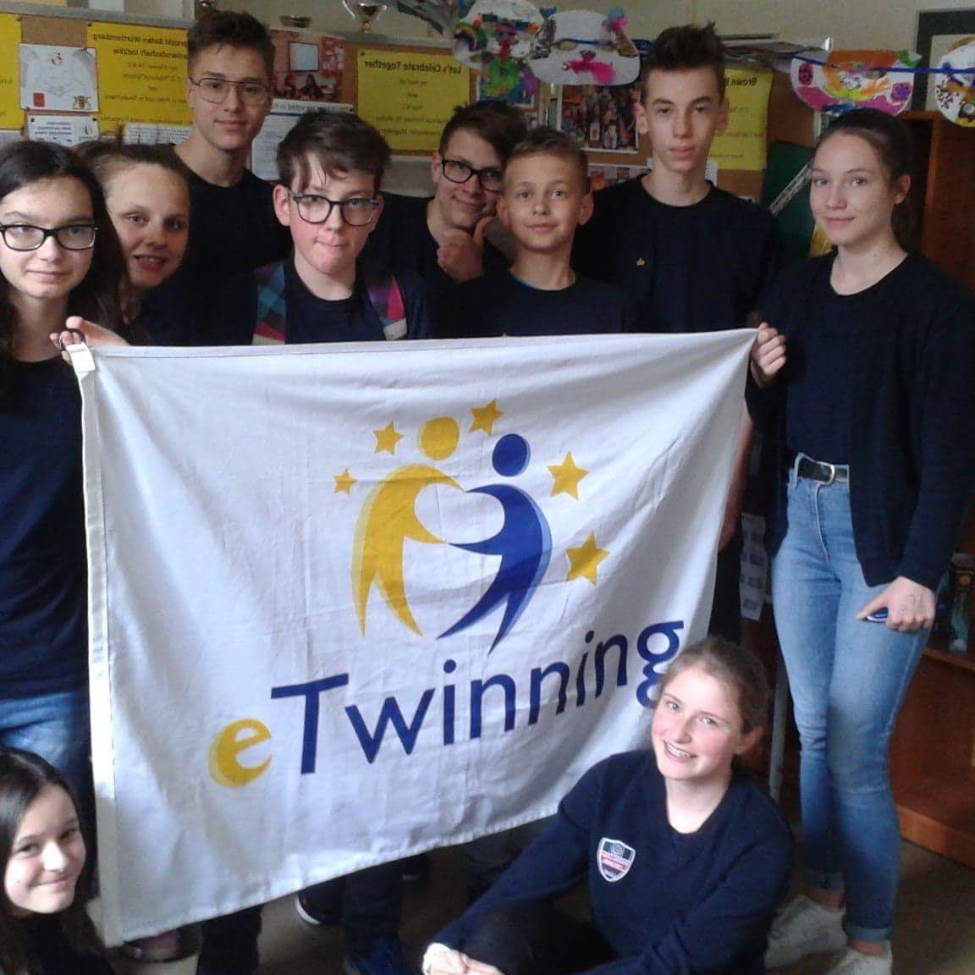

Schule T.O.EDUKACJA
Klasse 7a, 7b, 7c
Notes:
alle schÜler hatten bei der projektarbeit viel spass

Slide 24
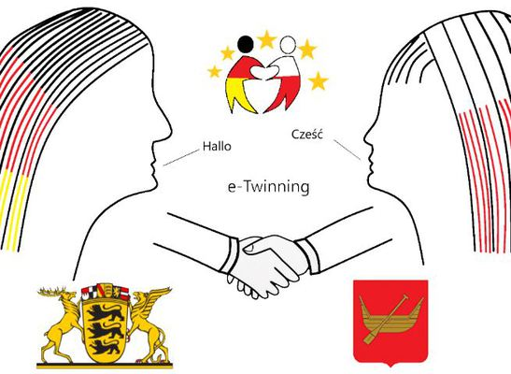
Kommt zu uns! Besucht unsere Stadt!
Wir laden zur Zusammenarbeit ein.
Sehr gern nehmen wir an der Suche
der polnischen Spuren in Deutschland teil.

Slide 25

Herzlichen Dank
Besonderer Dank geht sowohl an die
veranstalter und die projektpartner als auch an
die Moderatorinnen von eTwinning:
Alina Wujcik, Celina Świebocka und Magdalena Bochmann
Vielen Dank!

